Slide 1
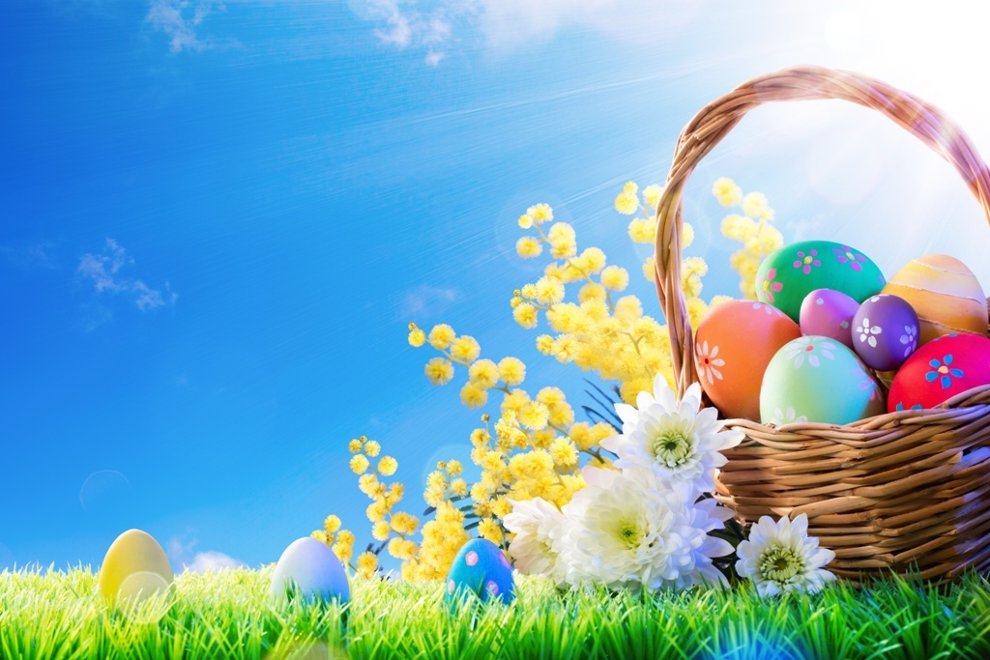
Презентация на тему:
«Пасха Христова. История праздника»
Подготовил учитель-логопед: Болдырева А.В.

Slide 2
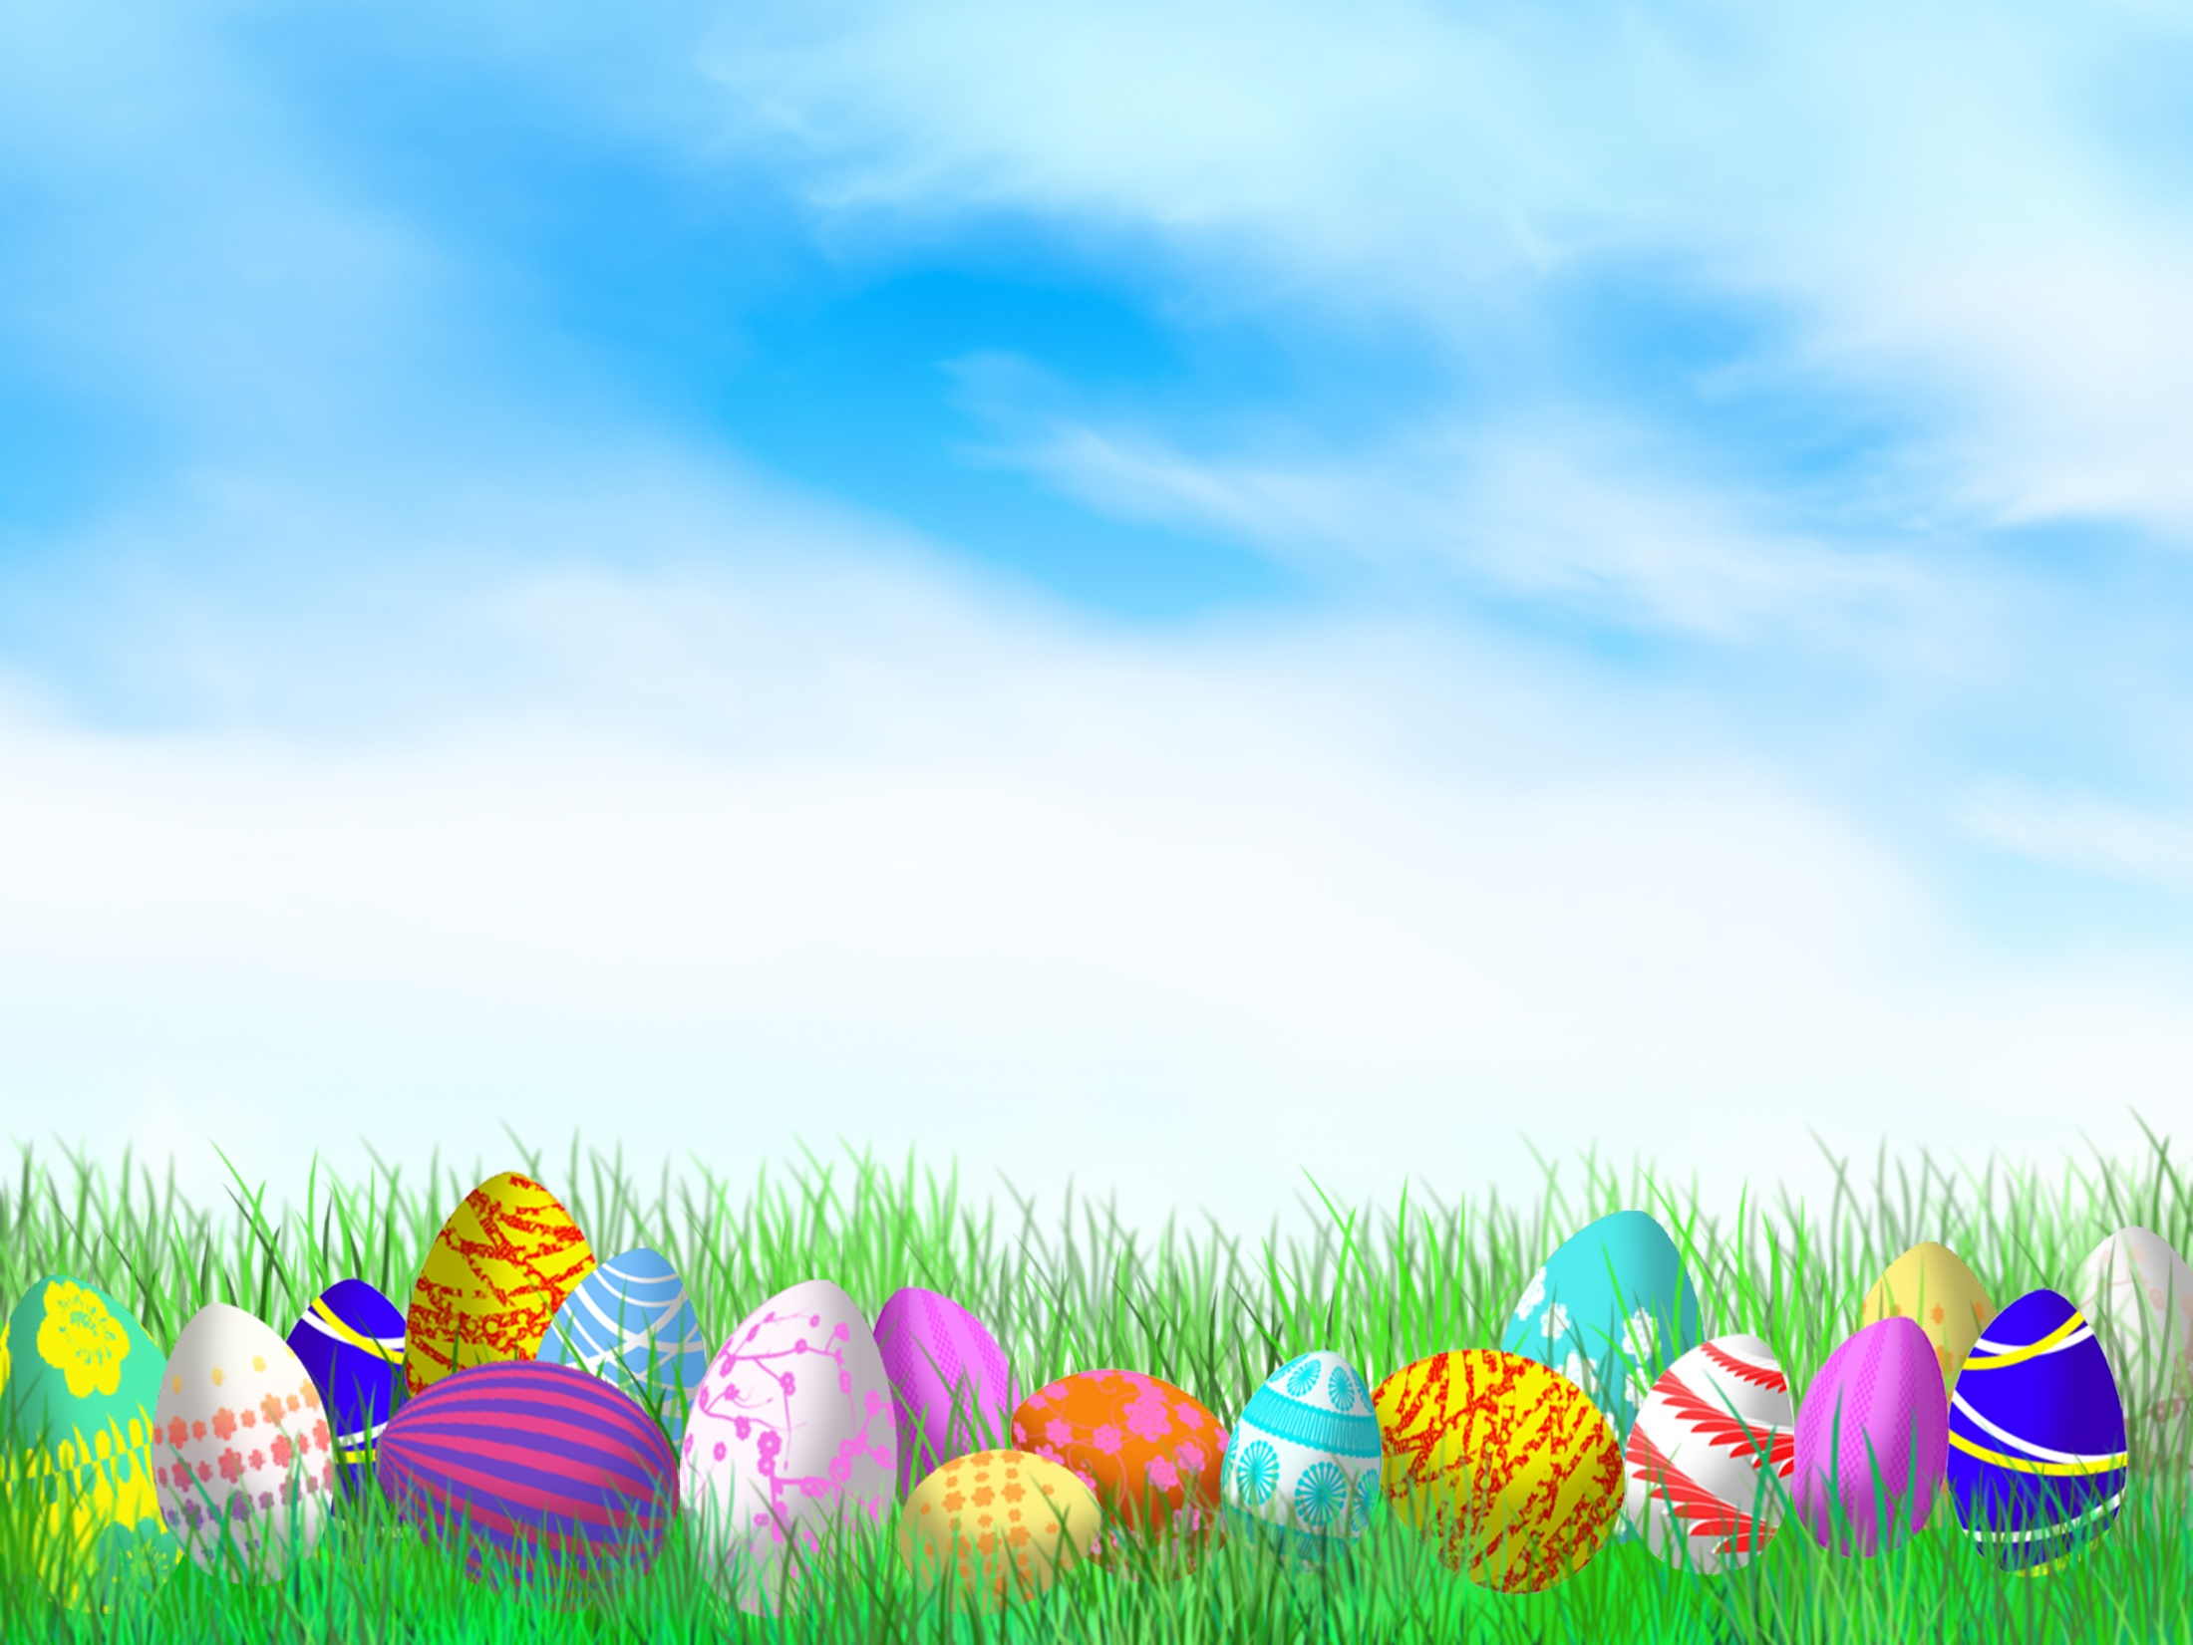
История пасхи- это путешествие сквозь тысячелетия. Листая её страницы, можно каждый раз открывать для себя что-то новое, ведь история происхождения Пасхи- это переплетение традиций, верований и обычаев.
Давайте отправимся в такое путешествие!
Пасха праздник Светлого Христова Воскресения.
Пасху радостно встречаем
И поем: «Христос воскрес!»
Мы все дружно отвечаем: «Он воистину воскрес!»
Чередой проходят годы
Под лазурностью небес.
И поют везде народы: «Он воистину воскрес!»
Всюду радость и объятья: «Брат, сестра, Христос воскрес! Ад разрушен, нет проклятья: Он воистину воскрес!» (В.Кузьменков)

Slide 3
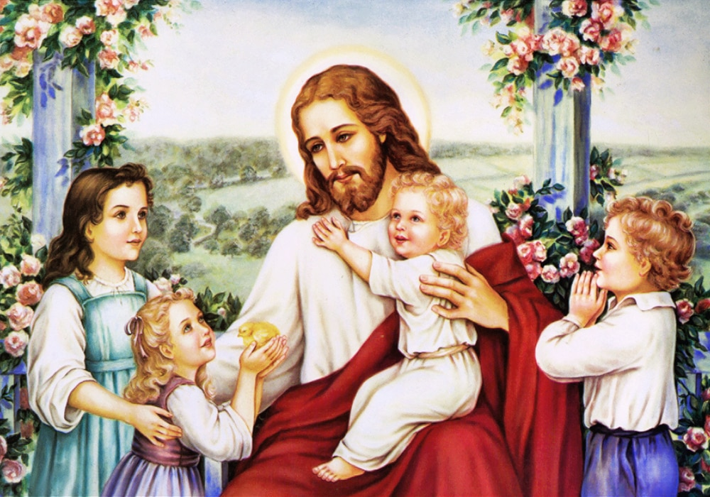
Иисус Христос был послан Богом на землю для нашего спасения от грехов (плохих поступков).
Он был добрым, справедливым, никогда и никого не осуждал и боролся со злом.

Slide 4
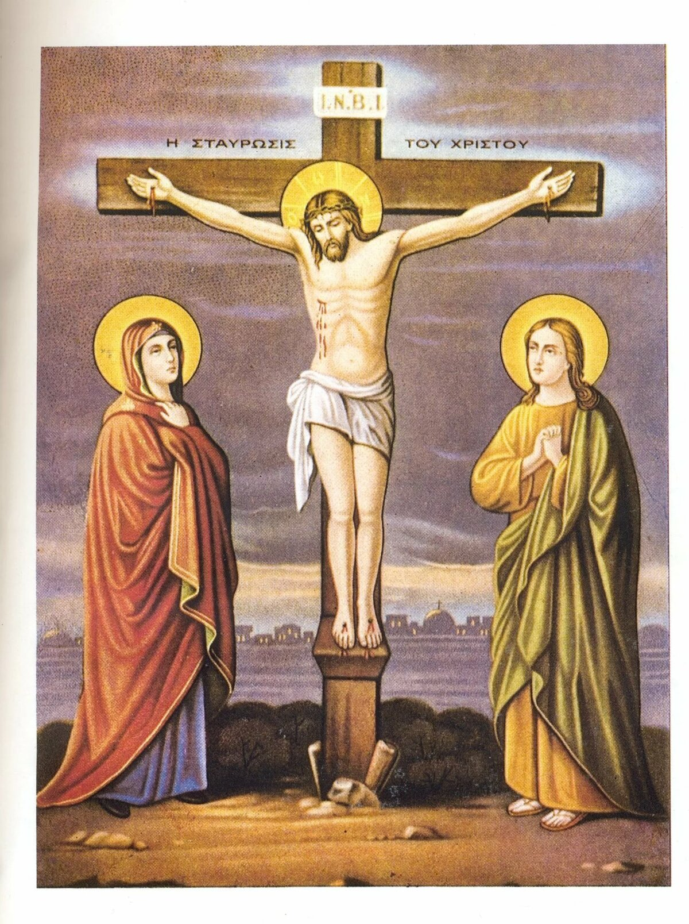
Цари боялись, что Иисус Христос станет сам правителем всего мира. И они казнили Его – распяли на кресте.

Slide 5
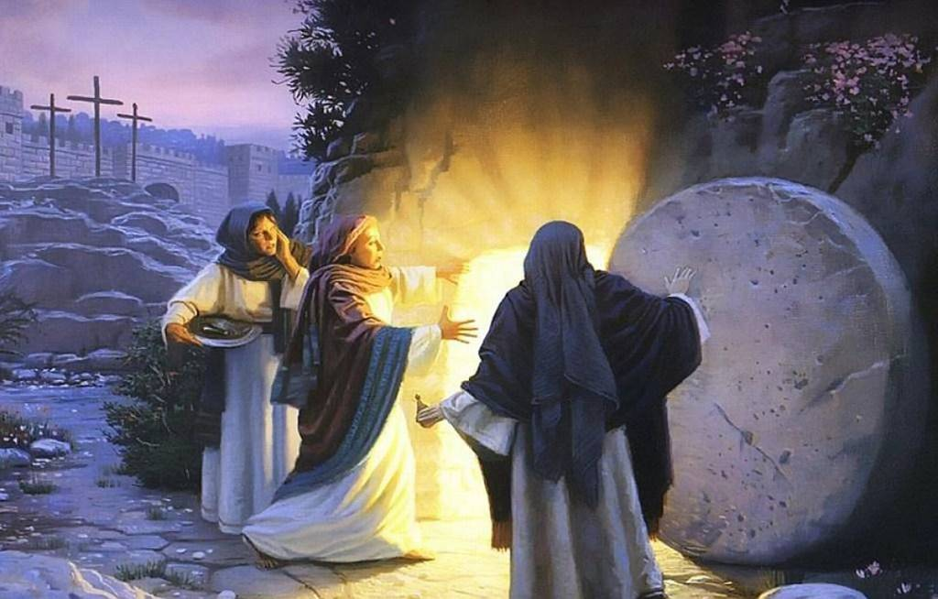
Казнили Иисуса Христа в пятницу. В это время земля содрогнулась и посыпались камни со скал и гор. Для людей это был самый грустный и скорбный день. Сегодня этот день называют СТРАСТНОЙ ПЯТНИЦЕЙ. Ученики Христа после казни сняли его тело с креста и положили в пещеру и закрыли вход в неё огромным камнем. В воскресенье женщины пришли к пещере и увидели, что вход в неё открыт. Женщины очень удивились, что такой огромный и тяжёлый камень отодвинут.

Slide 6
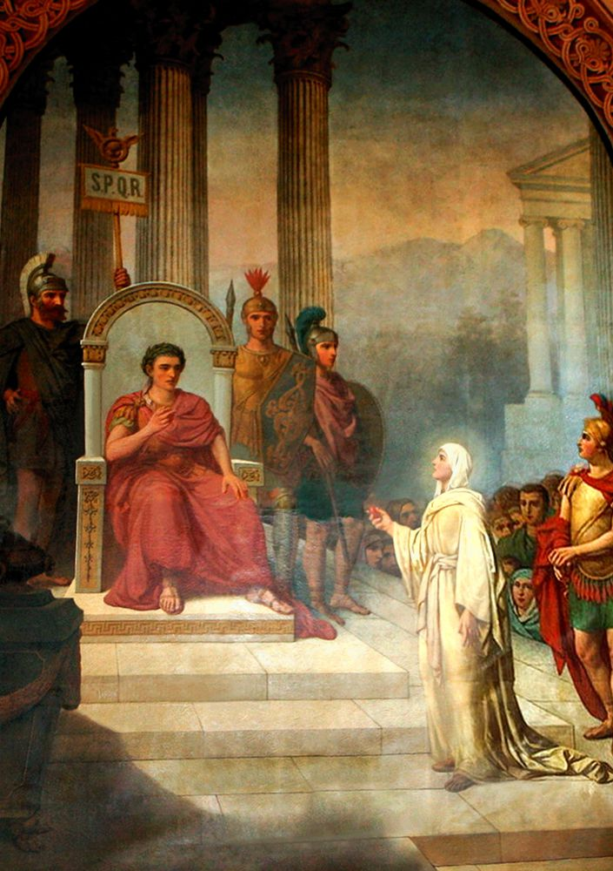
Ангел сообщил радостную новость о чудесном воскресении Христа. Христос воскрес – значит стал бессмертным. Одна из женщин Мария Магдалина решила сообщить римскому императору о воскресении Христа. Она подарила императору яйцо, которое символизировало чудо. Но император сказал Марии: «Скорее это яйцо станет красным, чем я поверю в то, что Иисус воскрес» Яйцо тут же стало красным…С тех пор появилась традиция на Пасху яйца красить.

Slide 7
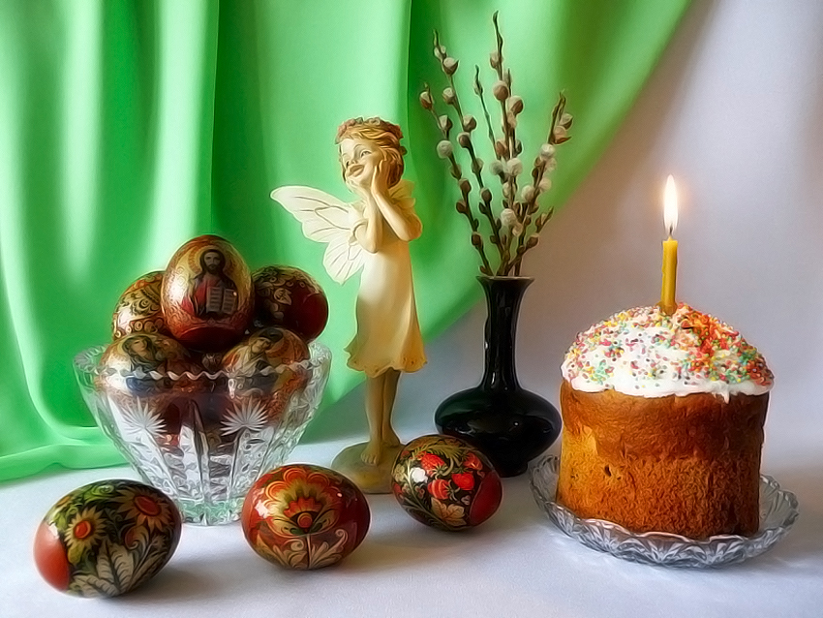
У светлого праздника Воскресения- Христова свои традиции, обычаи, символы и связанные с ними древние ритуалы. Пасхальный огонь, ключевая вода ручья, венок, яйца, куличи- все это символы Великого дня и имеют корни в далёком прошлом. Огонь защищал наших предков от хищных зверей и нечистой силы, люди разводили костры, чтобы прогнать зиму и быстрее встретить весну. Пасхальный огонь воплотил в себе силу очага.

Slide 8
Яйцо символизировало маленькое чудо рождения. С яйцом много обычаев. На них наши предки писали молитвы, магические заклинания и знаки. Глубинный смысл вложен в простые узоры. К примеру, круг символизирует яркое солнце, а волнистые линии - символизируют океаны, моря.

Slide 9
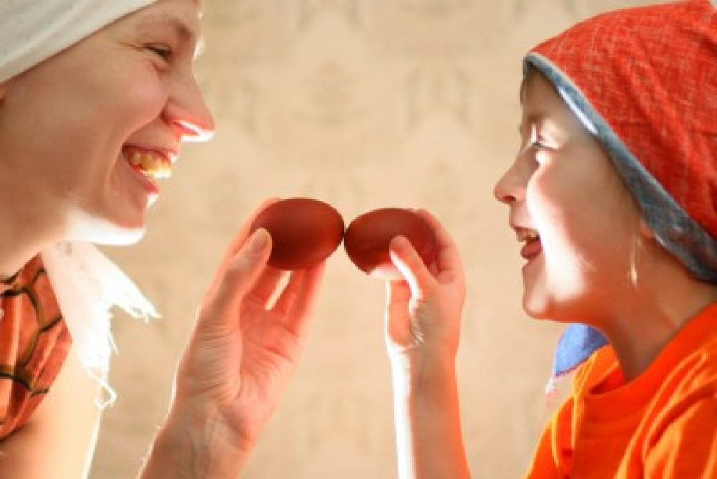
В праздник популярны яичные бои за пасхальной трапезой, или «чоканье» яйцами, как говорят в народе. Это простая и забавная игра: кто-то держит яйцо носиком вверх, а «соперник» бьёт его носиком другого яйца. У кого скорлупа не треснула, тот и победил и продолжает «чокаться» с другим человеком.

Slide 10
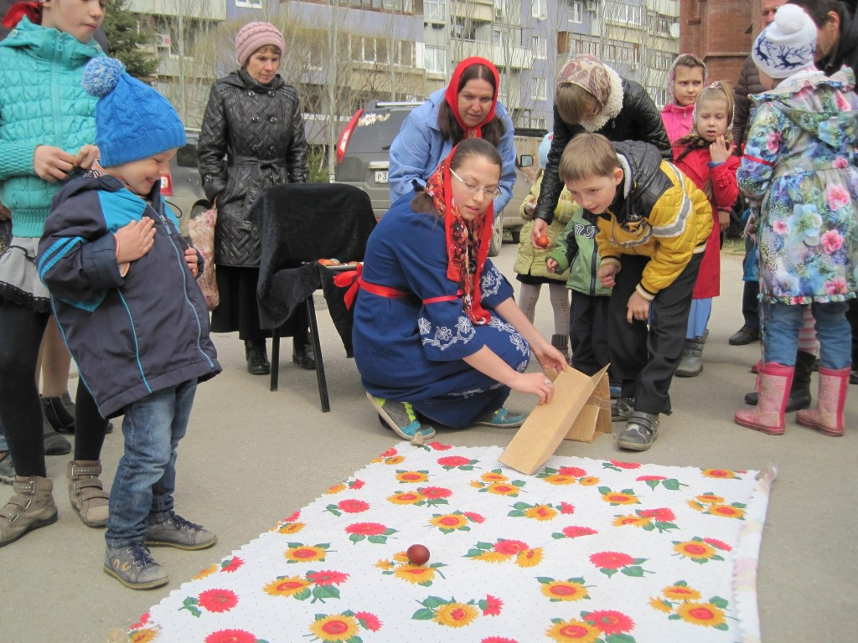
Еще одна забава — катанье яиц. В нее следует играть на столике или же на поверхности пола, главное условие, чтобы оказалась ровненькая плоскость. Дополнительно требуется желоб, каковой ставится непосредственно под наклоном, а также одеяльце. Любой играющий по лотку запускал яйцо, которое скатывалось на одеяло. При условии, что спустившееся яйцо сталкивалось с яйцом, покоящимся на одеяле, то это и была победа. Разбитые яйца играющие забирали себе. Чем было большее количество играющих людей, тем веселее и интереснее становилось зрелище.

Slide 11
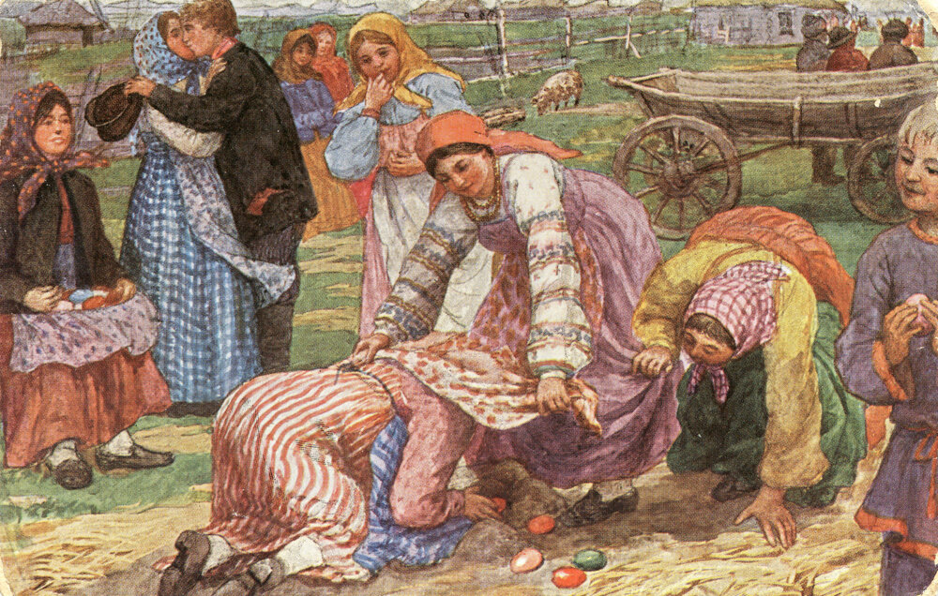
А «игру в кучки» относили к виду развлечений только для девиц. Высыпали более чем по две кучки песочка на всякого игрока. Барышни, совершенно не участвующие в состязании, подкладывали разукрашенное яйцо непосредственно под единственную кучку песка. Играющие участницы подходили и показывали на одну из кучек. Одерживала победу та девушка, которая находила спрятанное яйцо.

Slide 12
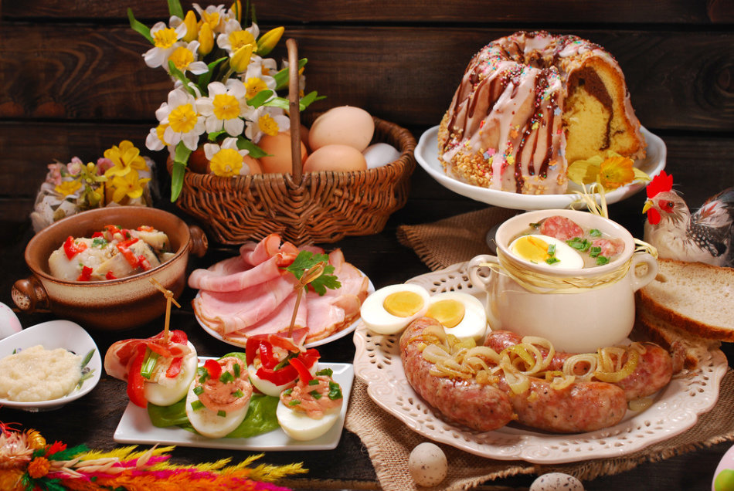
Всю Светлую неделю длился праздник, стол оставался накрытым, приглашали к столу, угощали, особенно тех, кто не мог или не имел такой возможности. Пасха – главный праздник христианского календаря. Недаром его называют «праздников праздник и торжество из торжеств».

Slide 13
СПАСИБО ЗА ВНИМАНИЕ

